Slide 1
Reconocimiento de Patrones Criminales usando Técnicas de Deep Learning
Integrantes: Buleje Wilder
Díaz Bryan
Gallardo Karen

Slide 2
CONTENIDO
Introducción
Revisión del Estado del Arte
Metodología
Resultados
Conclusión

Slide 3
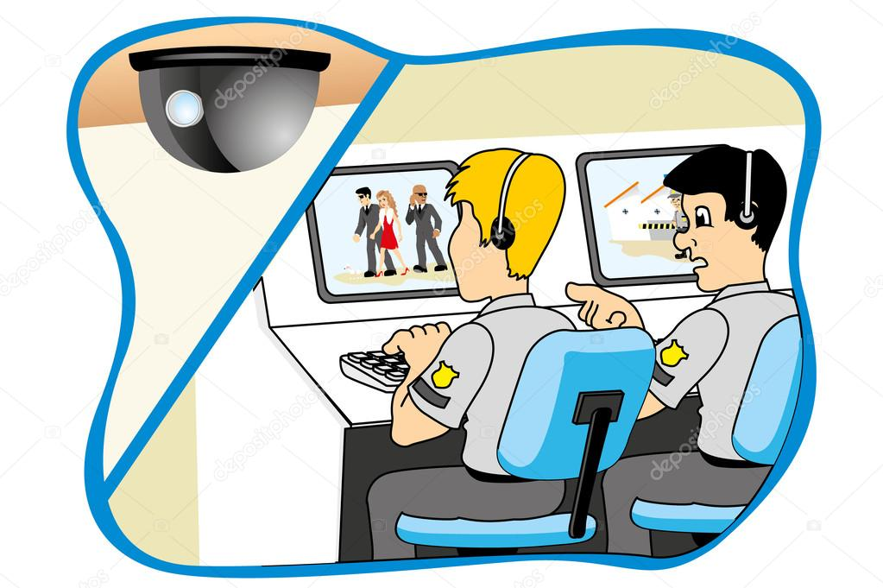
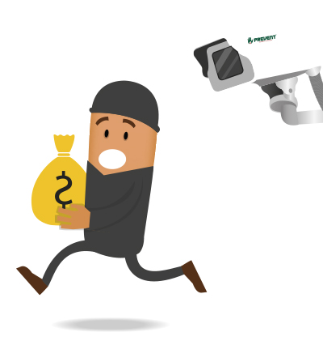
Introducción
El objetivo de este proyecto es implementar un sistema de clasificación automática de actividades criminales a partir de un conjunto de datos pública que contiene videos de vigilancia reales de diferentes delitos como:
Vandalismo
Robo
Peleas
Disparos
Abuso
Entre otros
Para este informe se usará videos de abuso, peleas, disparos y actividades cotidianas.

Slide 4

Introducción
Para lograr el objetivo se aplicarán modelos basados en redes neuronales profundas, estos extraerán características temporales y espaciales de los videos de vigilancia.
El modelo identificará patrones discriminativos que permita clasificar secuencias de los videos en categoría criminales y no criminales.
La correcta detección de los tipos de conductas generará gran valor en contextos de seguridad pública, monitoreo urbano, centros comerciales y más.

Slide 5
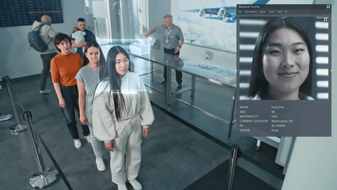
Revisión del Estado del Arte
El reconocimiento automático de actividades humanas en video ha sido un tema central de investigación en visión por computadora, especialmente en temas de seguridad, monitoreo urbano y análisis de comportamiento.
A.- Reconocimiento de actividades en video:
Esto implica identificar acciones humanas a partir de secuencias de imágenes (vídeos).
Las redes convolucionales 3D (3D-CNN) y las redes recurrentes (LSTM, GRU), ha revolucionado este campo al permitir la extracción automática de representaciones jerárquicas espacio-temporales directamente desde los datos brutos.

Slide 6
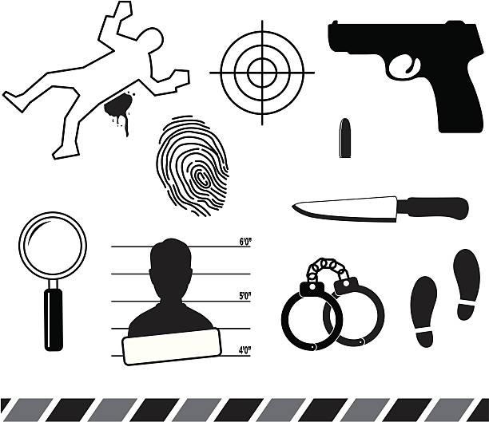
Revisión del Estado del Arte
B.- Modelos para detección de anomalías
Se han desarrollado enfoques basados en modelos generativos y de aprendizaje no supervisado, que aprenden un modelo de comportamiento “normal” y “anormal”.
Entre los enfoques más destacados:
• Autoencoders y VAEs: Entrenados para reconstruir escenas normales
• GANs: Usadas para generar o reconstruir secuencias de video y detectar anomalías comparando el video real y el generado.
• Transformers: Mostrando capacidad para modelar dependencias espaciotemporales con alta precisión.
C.- UCF – Crime: Dataset del mundo real
Es una colección de videos de vigilancia del mundo real etiquetados con 13 clases, incluyendo actividades criminales y normales.

Slide 7
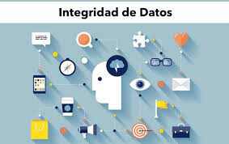
Metodología
El Sistema fue estructurado en 5 fases:
Selección y segmentación del conjunto de datos.
Preprocesamiento de los videos.
Extracción de características temporales y espaciales.
Entrenamiento y validación de modelos.
Evaluación del rendimiento con métricas cuantitativas
Para este estudio, se seleccionaron cuatro clases: disparos, peleas, abuso y actividad normal, priorizando aquellas con mayor representatividad visual y duración equilibrada. Debido a que había vídeos que tenían muy baja resolución lo que hacia difícil poder segmentar a las personas agresoras o víctimas.

Slide 8
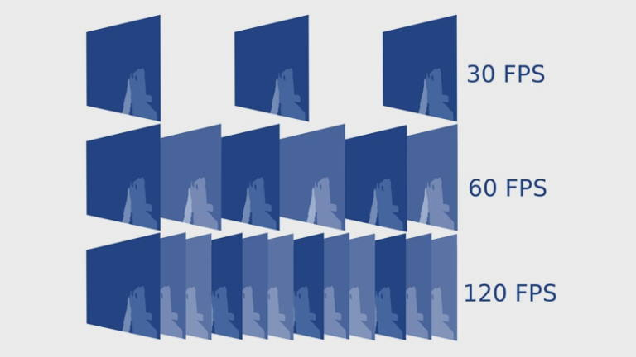
Metodología
Se consideraron aquellos frames de vídeos que tuvieron mejor resolución y que contengan características relevantes para el entrenamiento.
Todos los videos fueron redimensionados a una resolución estándar de 640 × 640 píxeles.
Se separó en tres conjuntos de datos: entrenamiento, prueba y validación con distribuciones del 70%, 20% y 10% respectivamente.
Arquitectura de Modelos:
Se implementó la arquitectura YOLOv8 para la tarea de detección y localización de actividades sospechosas en video.
Métricas:
Precisión: Indica la proporción de verdaderos positivos, una alta precisión implica que la mayoría de las detecciones son correctas.
Recall (Sensibilidad).
Map50: Mide qué tan preciso es el modelo para localizar y clasificar objetos (> 0.5)

Slide 9
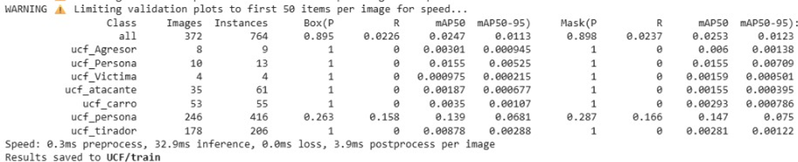
Resultados
Al ejecutar nuestro modelo tenemos los siguientes resultados:
Precisión: 0.895, es decir, el 89% de las detecciones son correctas.
Recall: 0.0226, solo detecta el 2,26% de las acciones criminales (muchos falsos negativos).
mAP50: 0.0247, es bajo, el promedio es > 0.5 ☹
El modelo confunde personas en actividad “normal” con actividades criminales.

Slide 10
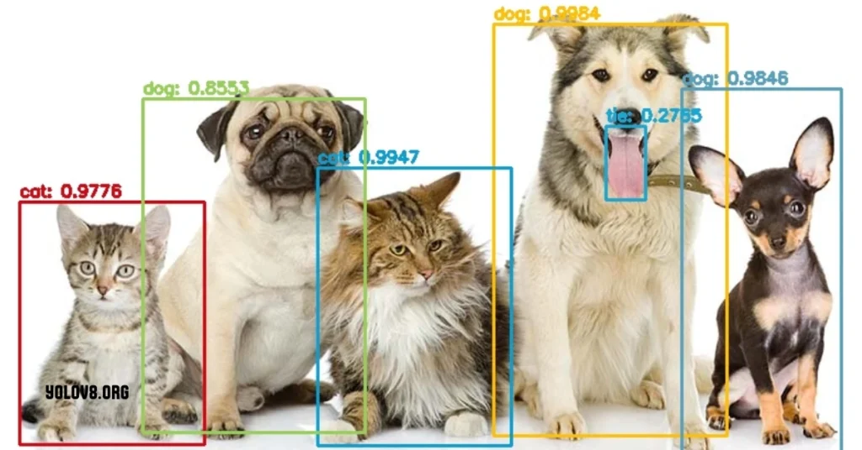
Conclusión
Recall muy bajo, el modelo solo detecta el 2.26% de las acciones criminales reales
Map50 de 0.0247, las detecciones correctas son solo el 2.47% (debe ser > 50%)
Causas probables:
Desbalanceo: La clase persona tiene 416 instancias dominan el entrenamiento.
Baja calidad de datos: Imágenes borrosas, ángulos complejos o etiquetado impreciso.
Recomendaciones:
Balancear los datos, tener mas imágenes de acciones criminales.
Revisar las etiquetas
Eliminar imágenes demasiado borrosas o sin objetos relevantes.
Usar YOLOv8x, versión mas grande para una mejor precisión (requiere + GPU)

